Slide 1
AWS常用产品使用 及注意事项
——by zx

Slide 2
1、EC2
a、了解不同配置不同的价格以及相应的在不同场景下的负载；
b、不同账户不同区域之间的AMI镜像共享；
c、常规的磁盘&卷的升级方法；
d、弹性ip的申请及关联、释放；
e、日常的服务器cpu、内存的观测和预防；
d、裸域名经常会和邮箱解析冲突，需要单独解析到服务器ip；
e、常用的www和m，使用cname记录解析到负载均衡；

Slide 3
2、负载均衡器
用负载均衡器的原因：
a、使用aws的免费证书；
b、多机需要对请求进行分发；
需要注意的几个地方：
a、端口转发规则：80 HTTP到80 HTTP，443 HTTPS到443 HTTP
b、Ping目标，建议采用普通文件而非php文件，减小在php进程异常情况下的连接失败，同时gai文件不可删。
c、端口配置的粘性，建议启用负载均衡器生成的 Cookie 粘性，能够保持登陆状态；
e、可以创建预警，设定条件并邮件通知。

Slide 4
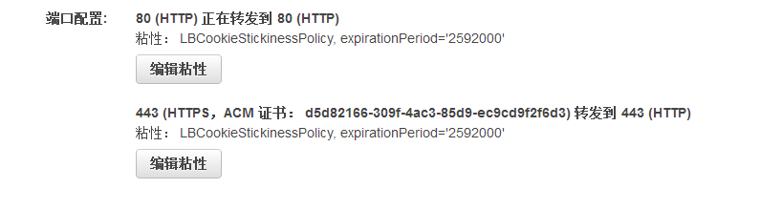
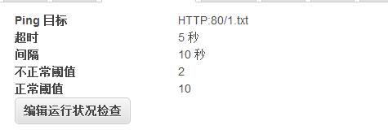
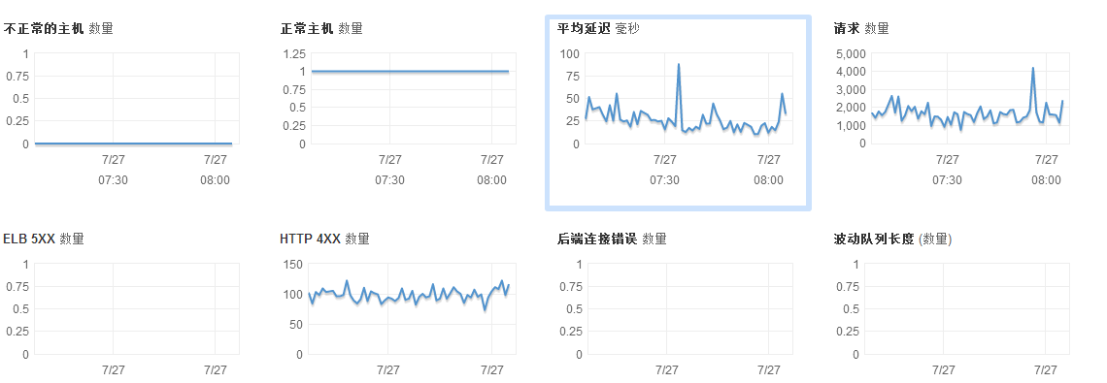

Slide 5
3、安全组
Ec2安全组的概念
同时开启服务器自带防火墙的端口访问权限，另外需要在aws的安全组里面开启对应端口的权限，有效的避免攻击。
常用端口：必选22,80,443,可选21,3306,25,465
默认不开启所有 ICMP - IPv4权限，则ping 服务器ip不通。
入站限制以上，出现不进行限制，启用 0.0.0.0/0

Slide 6
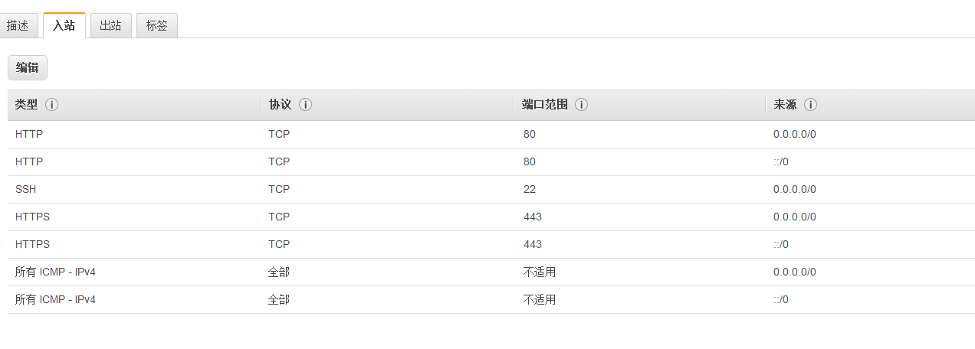

Slide 7
4、Rds
参数组建议自定义，否则默认参数组无法更改部分配置，比如max_connections，时区等；
安全组，和EC2的安全组同样的概念，可以控制出站入站的IP和端口限制；
是否公开访问选项，单机的话不建议开启，设置为非公开访问，并在安全组里面设置入站ip允许服务器的内网ip即可。
多可用区，价格翻倍。
导入导出，在允许访问的服务器上使用一下命令：
mysql -h newlongyi.ct3y99ijejqj.us-west-2.rds.amazonaws.com -P 3306 -u longyi -p
mysqldump -h yolissahair.ct3y99ijejqj.us-west-2.rds.amazonaws.com -P 3306 -u yolissahair -p yolissahair >yolissahair.sql

Slide 8
5、Cdn
内容分发网络，当收到请求的时候会像源服务器请求数据并缓存到本机，下次直接读取本机，不再请求。有两个优势：
1、减轻服务器压力，减少服务器请求量；
2、通过多节点的分布，根据请求用户的来源发送最近节点的数据，加速网站；
3、需要注意缓存时间和有效期；
4、存在一种永久特性的cdn，如常见的cdn库，http://cdn.code.baidu.com/等；

Slide 9
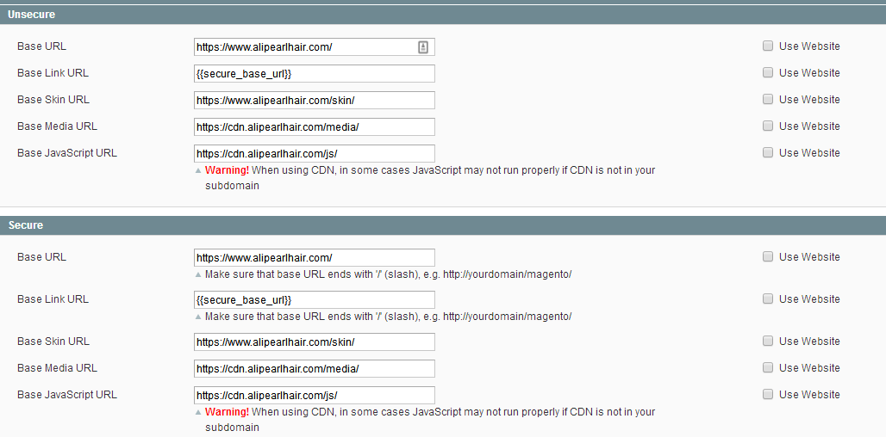
a、自建cdn服务器，单机利用ngixn反向代理等类似的cdn软件，启用本机缓存，同时配合域名证书，改变设置请求为cdn服务器，减轻服务器压力。
b、使用aws的cdn服务，会自动分配一个cdn域名，建议申请ssl证书，如cdn.域名.com，并绑定到cdn上面；
c、启用cdn需要在magneto的后台设置里面更换media、js、css的源。

Slide 10
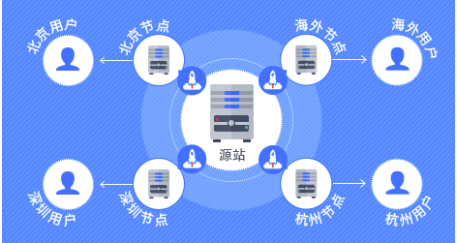

Slide 11
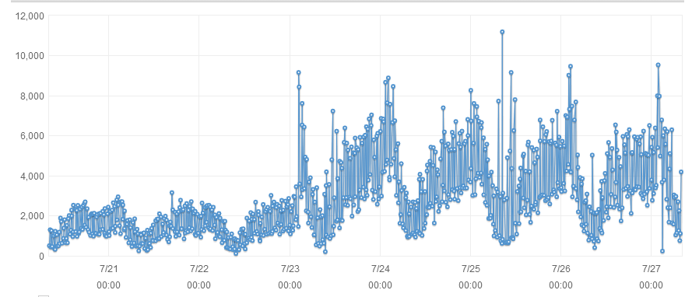
启用cdn前后对比

Slide 12
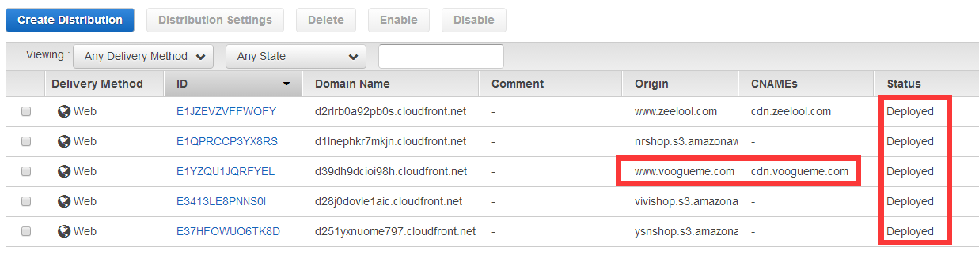
aws启用cdn加速静态资源 https://inchoo.net/magento/set-up-cdn-in-magento/

Slide 13
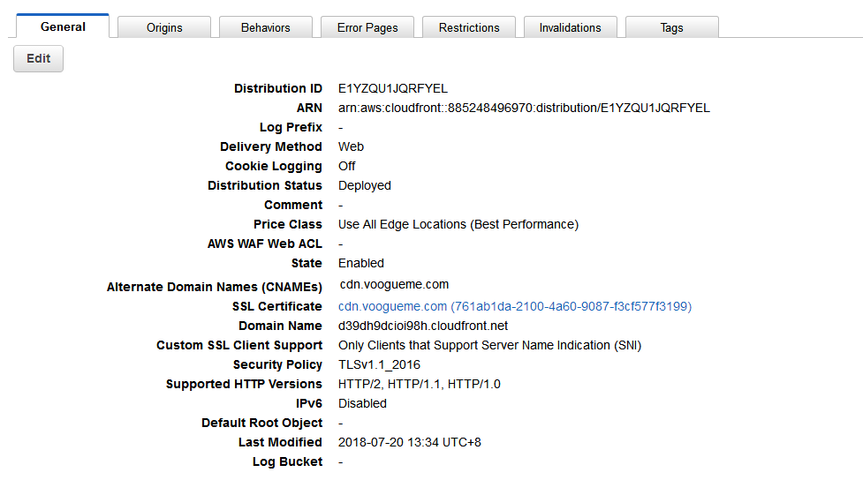

Slide 14
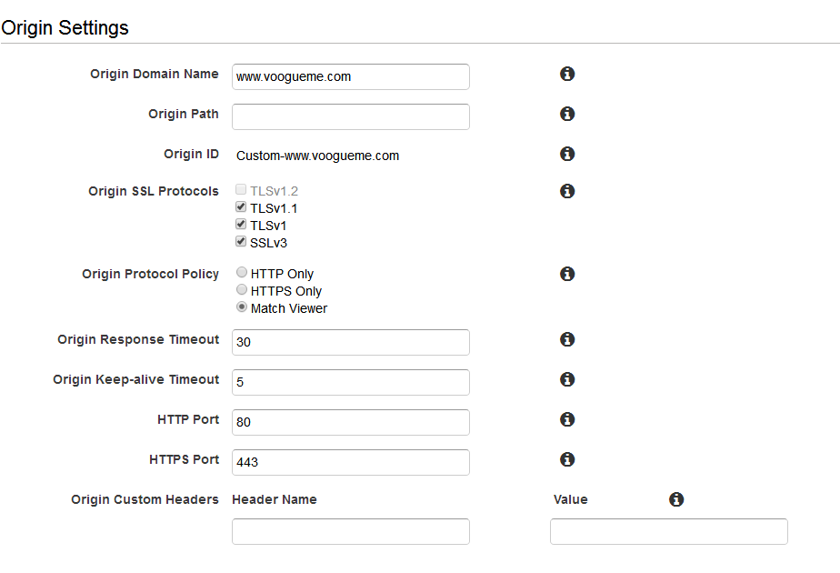

Slide 15
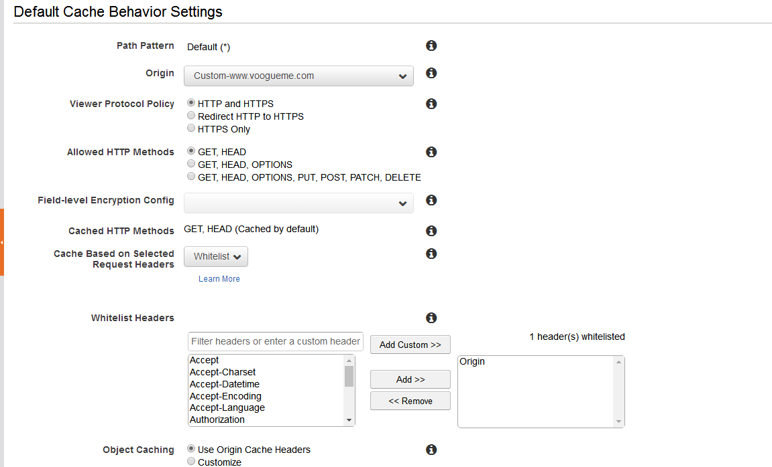

Slide 16
6、S3
静态资源存储，常用来存储图片文件，主要用在多机的场景，共享存储image和读取，避免出现多机场景，上传文件到某个服务器而另外一个服务器不存在的情况。需要配合cdn使用，否则直接读取过慢。
多机需要考虑的几点：
1、代码同步(js/css)
2、数据库同步
3、图片同步
4、缓存同步
5、session同步

Slide 17
7、Certificate Manager：SSL
请求证书，需要注意的地方：
a、同时添加voogueme.com和*.voogueme.com
b、验证可以采用DNS验证和邮箱验证两种，DNS是在域名管理里面添加一条解析记录，邮箱验证会自动读取默认域名邮箱和注册域名的邮箱，如平台有隐私保护，则需要先关闭后再次发送验证邮件(重新发送验证邮件)。
c、该证书无法下载，无法手动绑定到服务器，需要绑定负载均衡器。

